Slide 1
Actividad Google Data Studio “Looker Studio” Dashboard Airbnb
David Díaz S. Ph.D

Slide 2
Ejercicio Propuesto
Cree un Dashboard y publíquelo Data Studio que contenga a los menos 2 páginas
El tablero debe incluir al menos:
1 gráfica de Barra Horizontales
1 gráficas de Barra Paralelas (verticales)
1 gráfica circular (pie chart o torta)
1 diagrama de dispersión
1 gráfica de cualquier otro tipo a su elección
1 imagen de un host y 1 imagen de un listing (propiedad)
Bonus point extra si logran realizar una visualización que incluya un mapa
Sus gráficas deben contestar a lo menos 3 preguntas de negocios.
Se bonificará a los Dashboard visualmente más atractivos

Slide 3
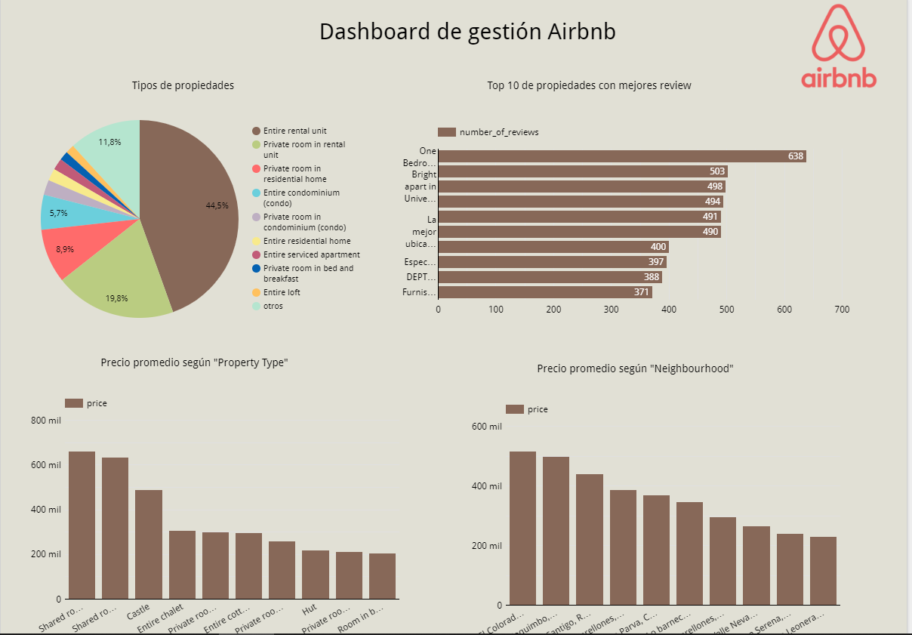

Slide 4
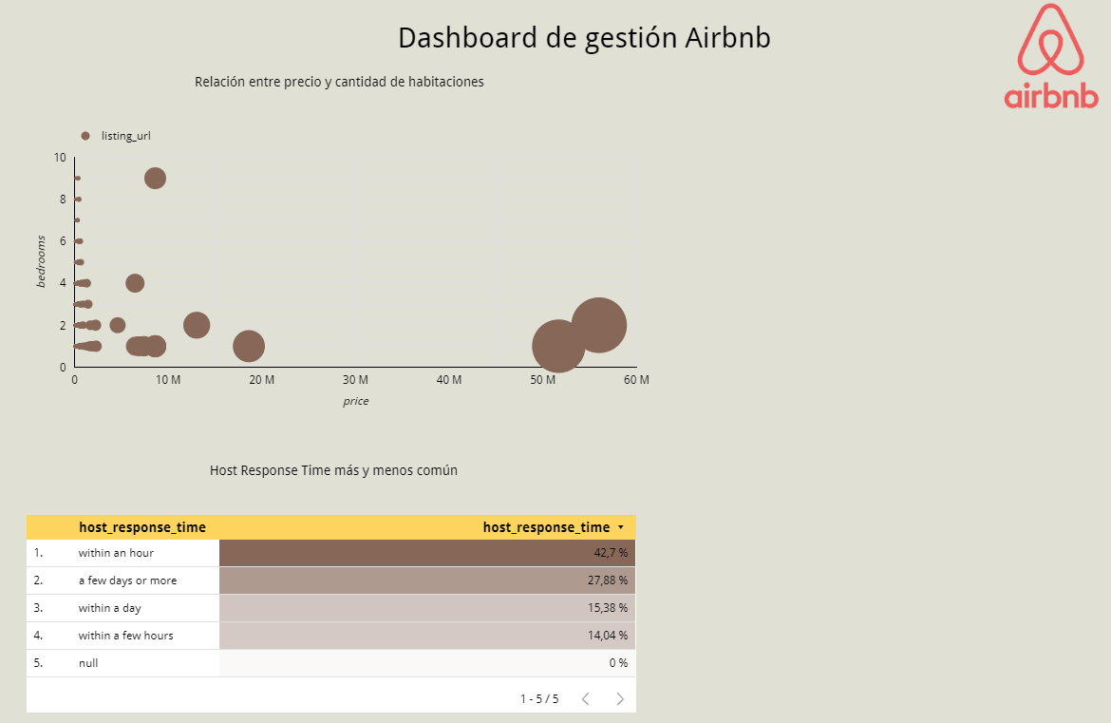

Slide 5
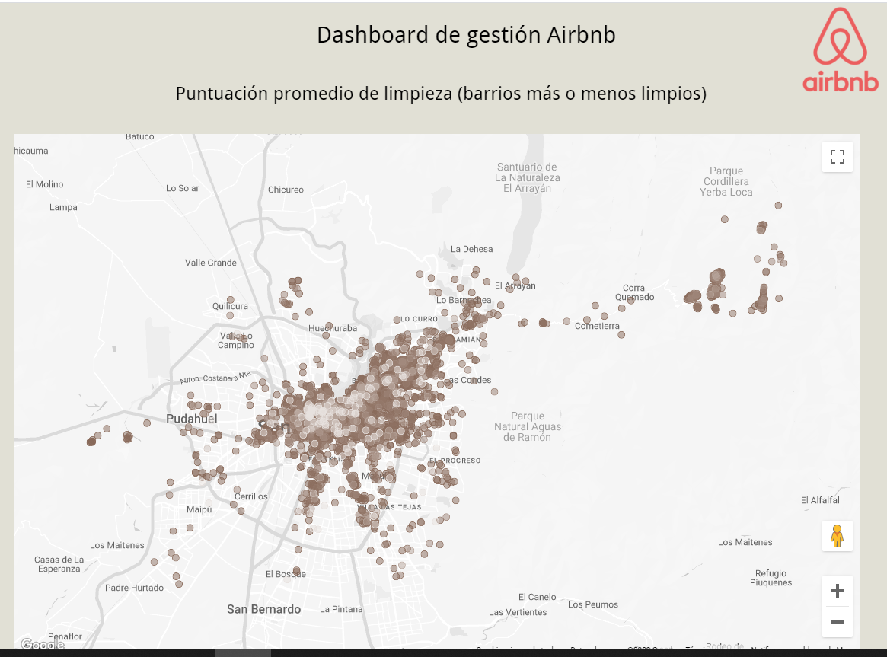

Slide 6
